Slide 1

Inteligencia Artificial
620454 - 1
Calidad y preparación de datos
Integrantes:
Juan Foti
Cristóbal Cheguán
Benjamín Quiñones
Constanza Gavilán

Slide 2

Problemas encontrados
Datos nulos/faltantes
Datos atípicos
Datos con inconsistencias
Datos duplicados

Slide 3

Datos nulos
Depende de la cantidad de datos nulls y si son de tipo categóricas o numéricas :
Si la cantidad de datos null <5%, se imputan.
Categóricas: Se seleccionan por su moda
Numéricas: Si tiene una desviación estándar alto, se utiliza la mediana, sino, se utiliza la media.

Slide 4

Datos atípicos
Los datos atípicos se pueden atender con distintos tratamientos:
Eliminar a los datos que tengan una desviación estándar muy alta.
Windsorization, que en vez de eliminar, los limita a percentiles especificos.

Slide 5

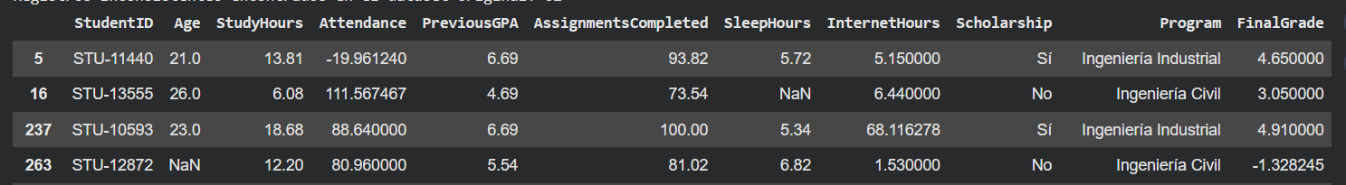
Datos con inconsistencias
Para los datos que tengan inconsistencias, detecta a los datos que son imposibles, y los elimina para evitar confusión de algoritmo y resultados basura.

Slide 6

Datos duplicados
A los datos duplicados se le eliminan para evitar contaminación. Solo 100 de los 5100 registros totales (1,961%) son duplicados, por lo que la eliminación de estos no tendrá repercusiones significativas negativas en el análisis de la data.

Slide 7
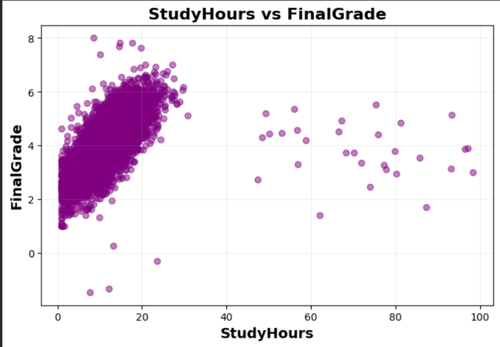
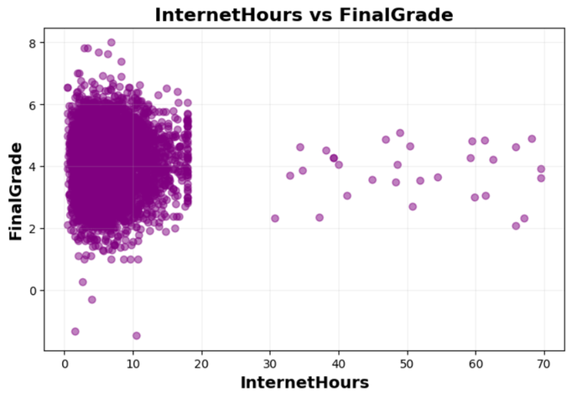
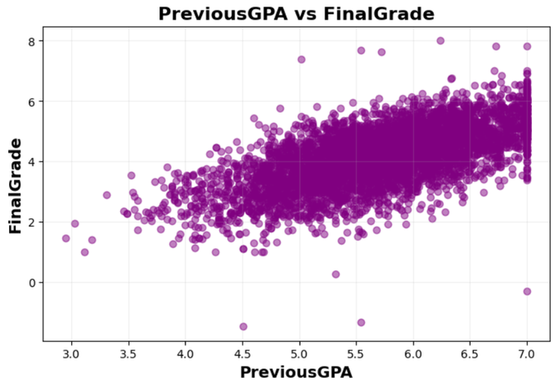
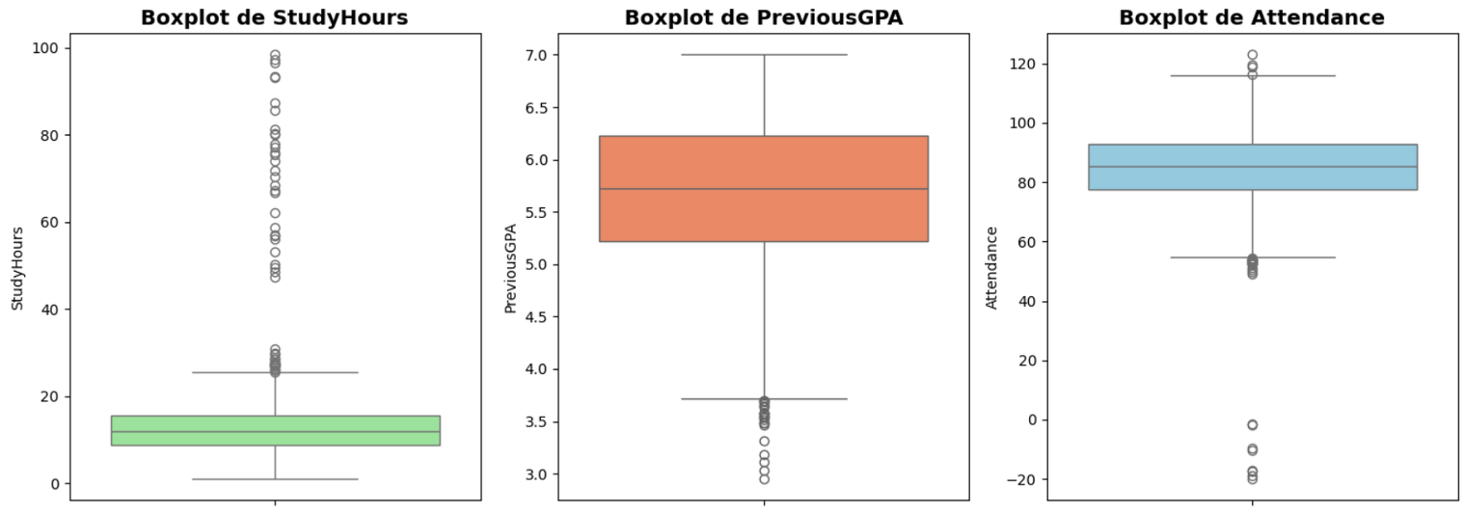
Datos atípicos graficados

Slide 8
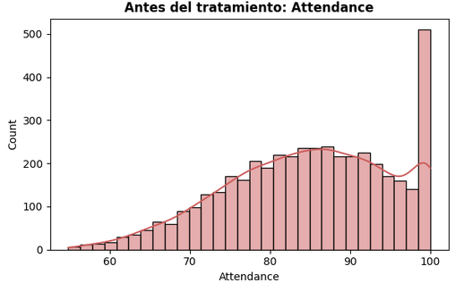
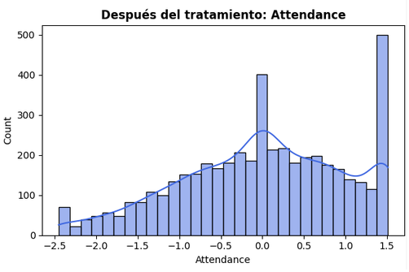
Comparación de gráficas

Slide 9
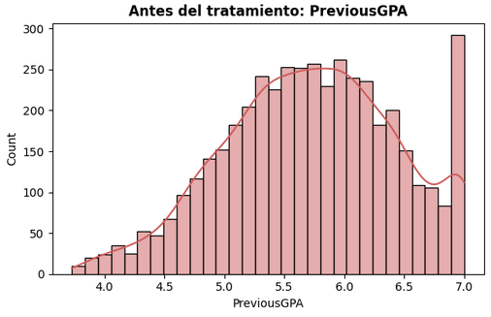
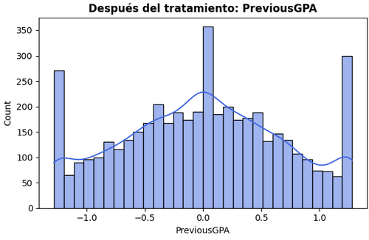
Comparación de gráficas

Slide 10
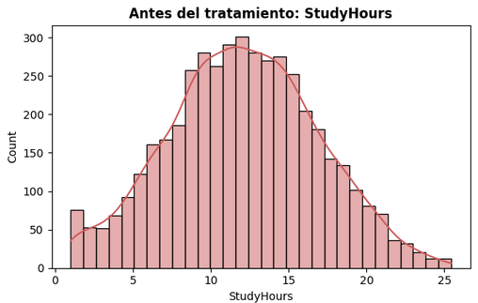
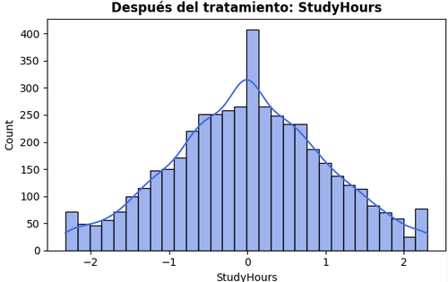
Comparación de gráficas

Slide 11
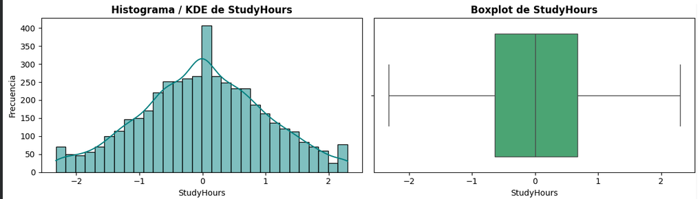
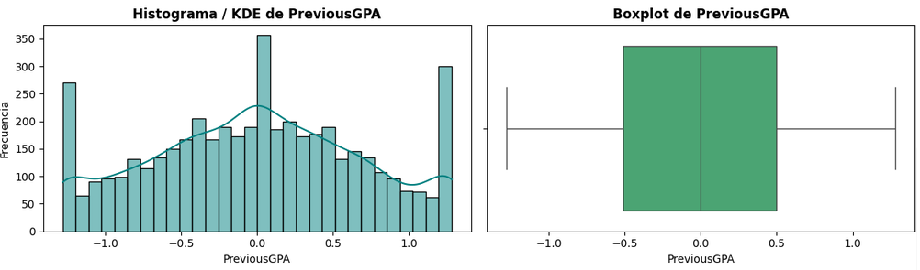
Datos después de tratamiento

Slide 12
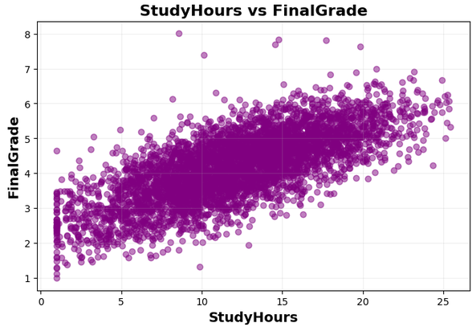
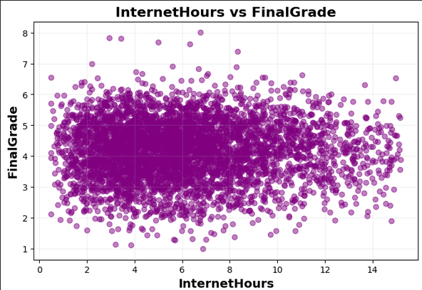
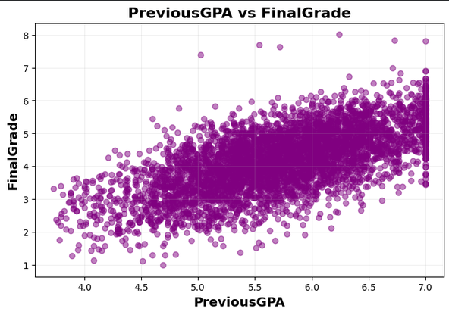
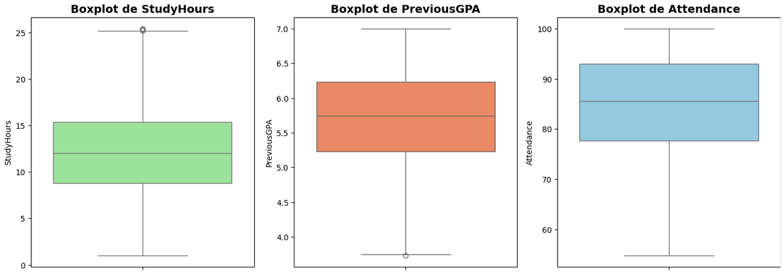
Datos después de tratamiento

Slide 13
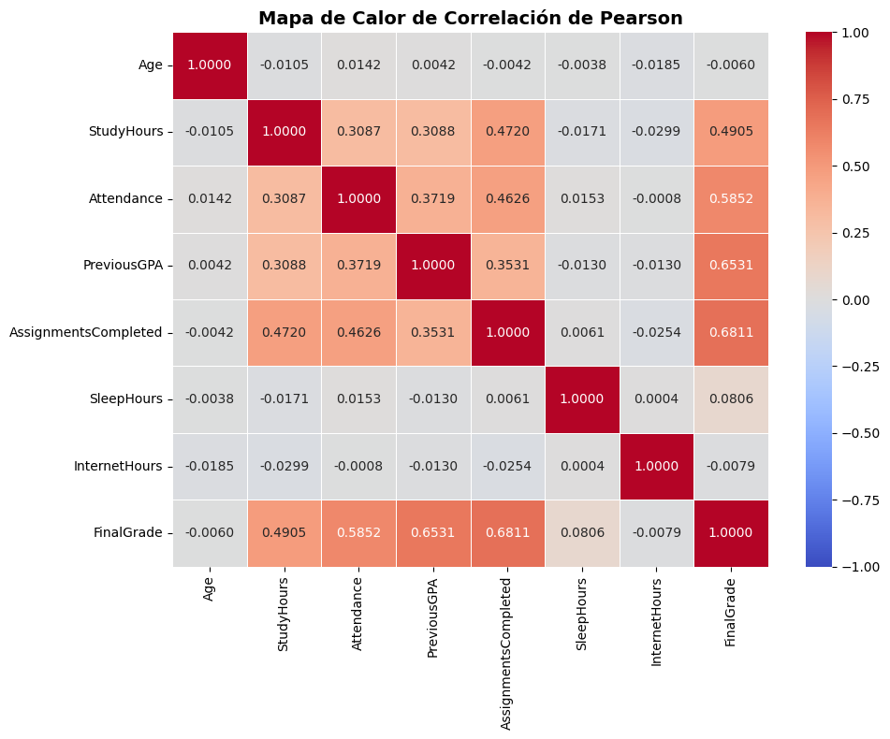
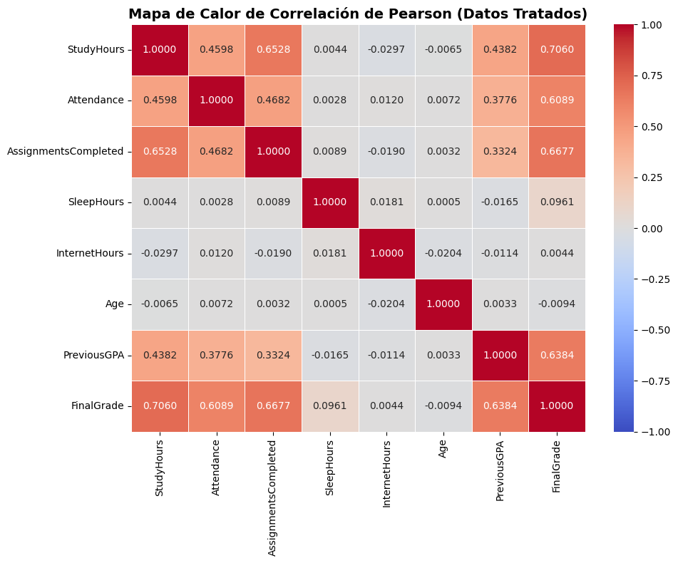
Resultados Principales

Slide 14
Conclusión y estado final de los datos

